Slide 1
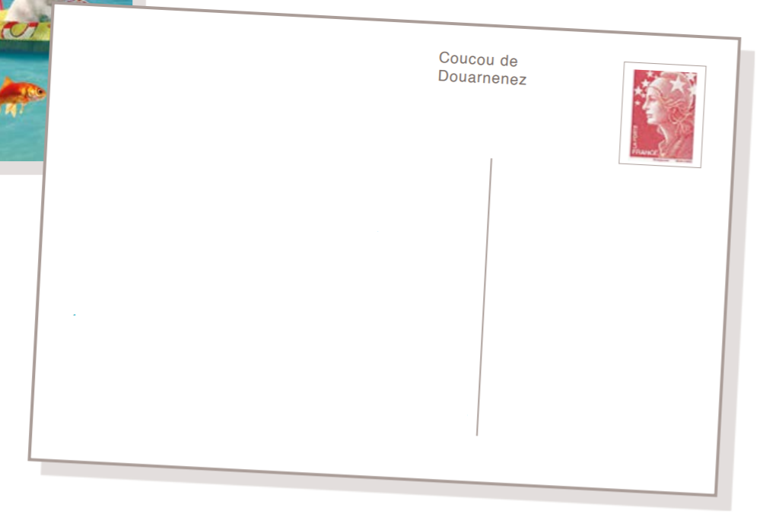
Benjamin est parti cet été en vacances avec ses parents au bord de la mer. Il a écrit une carte postale à son ami Théo.
Lis la carte et réponds aux questions :
QUESTIONS :
1- Surligne en bleu le prénom de celui qui reçoit la carte postale.
2- Surligne en rouge le prénom de celui qui envoie la carte postale.
3- Surligne en jaune le nom de la ville où habite celui qui reçoit la carte postale.
4- Surligne en vert la ville où est celui qui envoie la carte postale.
5- Surligne en rose la formule de politesse utilisée dans le texte de la carte.
Cher Théo,
Je suis en Bretagne avec mes parents. Je passe de bonnes vacances. Il fait beau. J’ai mangé beaucoup de galettes et de crêpes différentes. J’ai vu des dolmens et des bateaux de pêcheurs.
J’ai plein de cartes et de photos à te montrer.
Bisou
Ton ami Benjamin
Théo Dupont
6 rue Charles Martel
75002 Paris

Slide 2
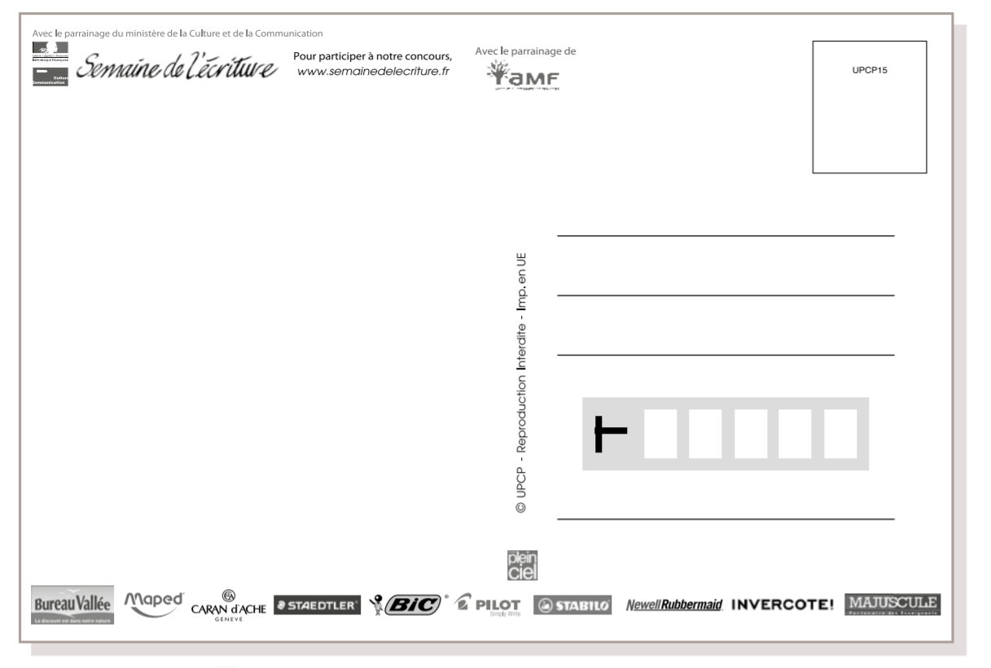
A ton tour, écris une carte postale à un proche. Tu es en vacances sur une île paradisiaque…
Cher…

